Slide 1
EEIT39-期中專題2
第四組
王鈺昕（組長） 翁聖崴（技術長） 徐昌業 盧佑恩 陳念平

Slide 2


主題發想：C2C 房屋短租平台
參考網站 : airbnb
訂單
訂單管理
房客
會員管理
優惠券管理
房源
房源管理
user
房東
討論區
發文
討論區管理
Notes:
主題

Slide 4
分工
功能 | 會員管理 | 房源管理 | 訂單管理 | 討論區管理 | 優惠券管理
負責人 | 陳念平 | 翁聖崴 | 王鈺昕 | 盧佑恩 | 徐昌業
進度
目前
1. 資料庫建置
3/2 前
2. 功能實作 CRUD
3/5 前
3. 首頁、前端畫面編排
3/7 前
4. 簡報製作
Notes:
會員：註冊 登入系統 管理者帳號 專３：驗證 忘記密碼 第三方登入 客服（不一定） ／ 聊天室
房源
討論區／活動／報名系統

Slide 5
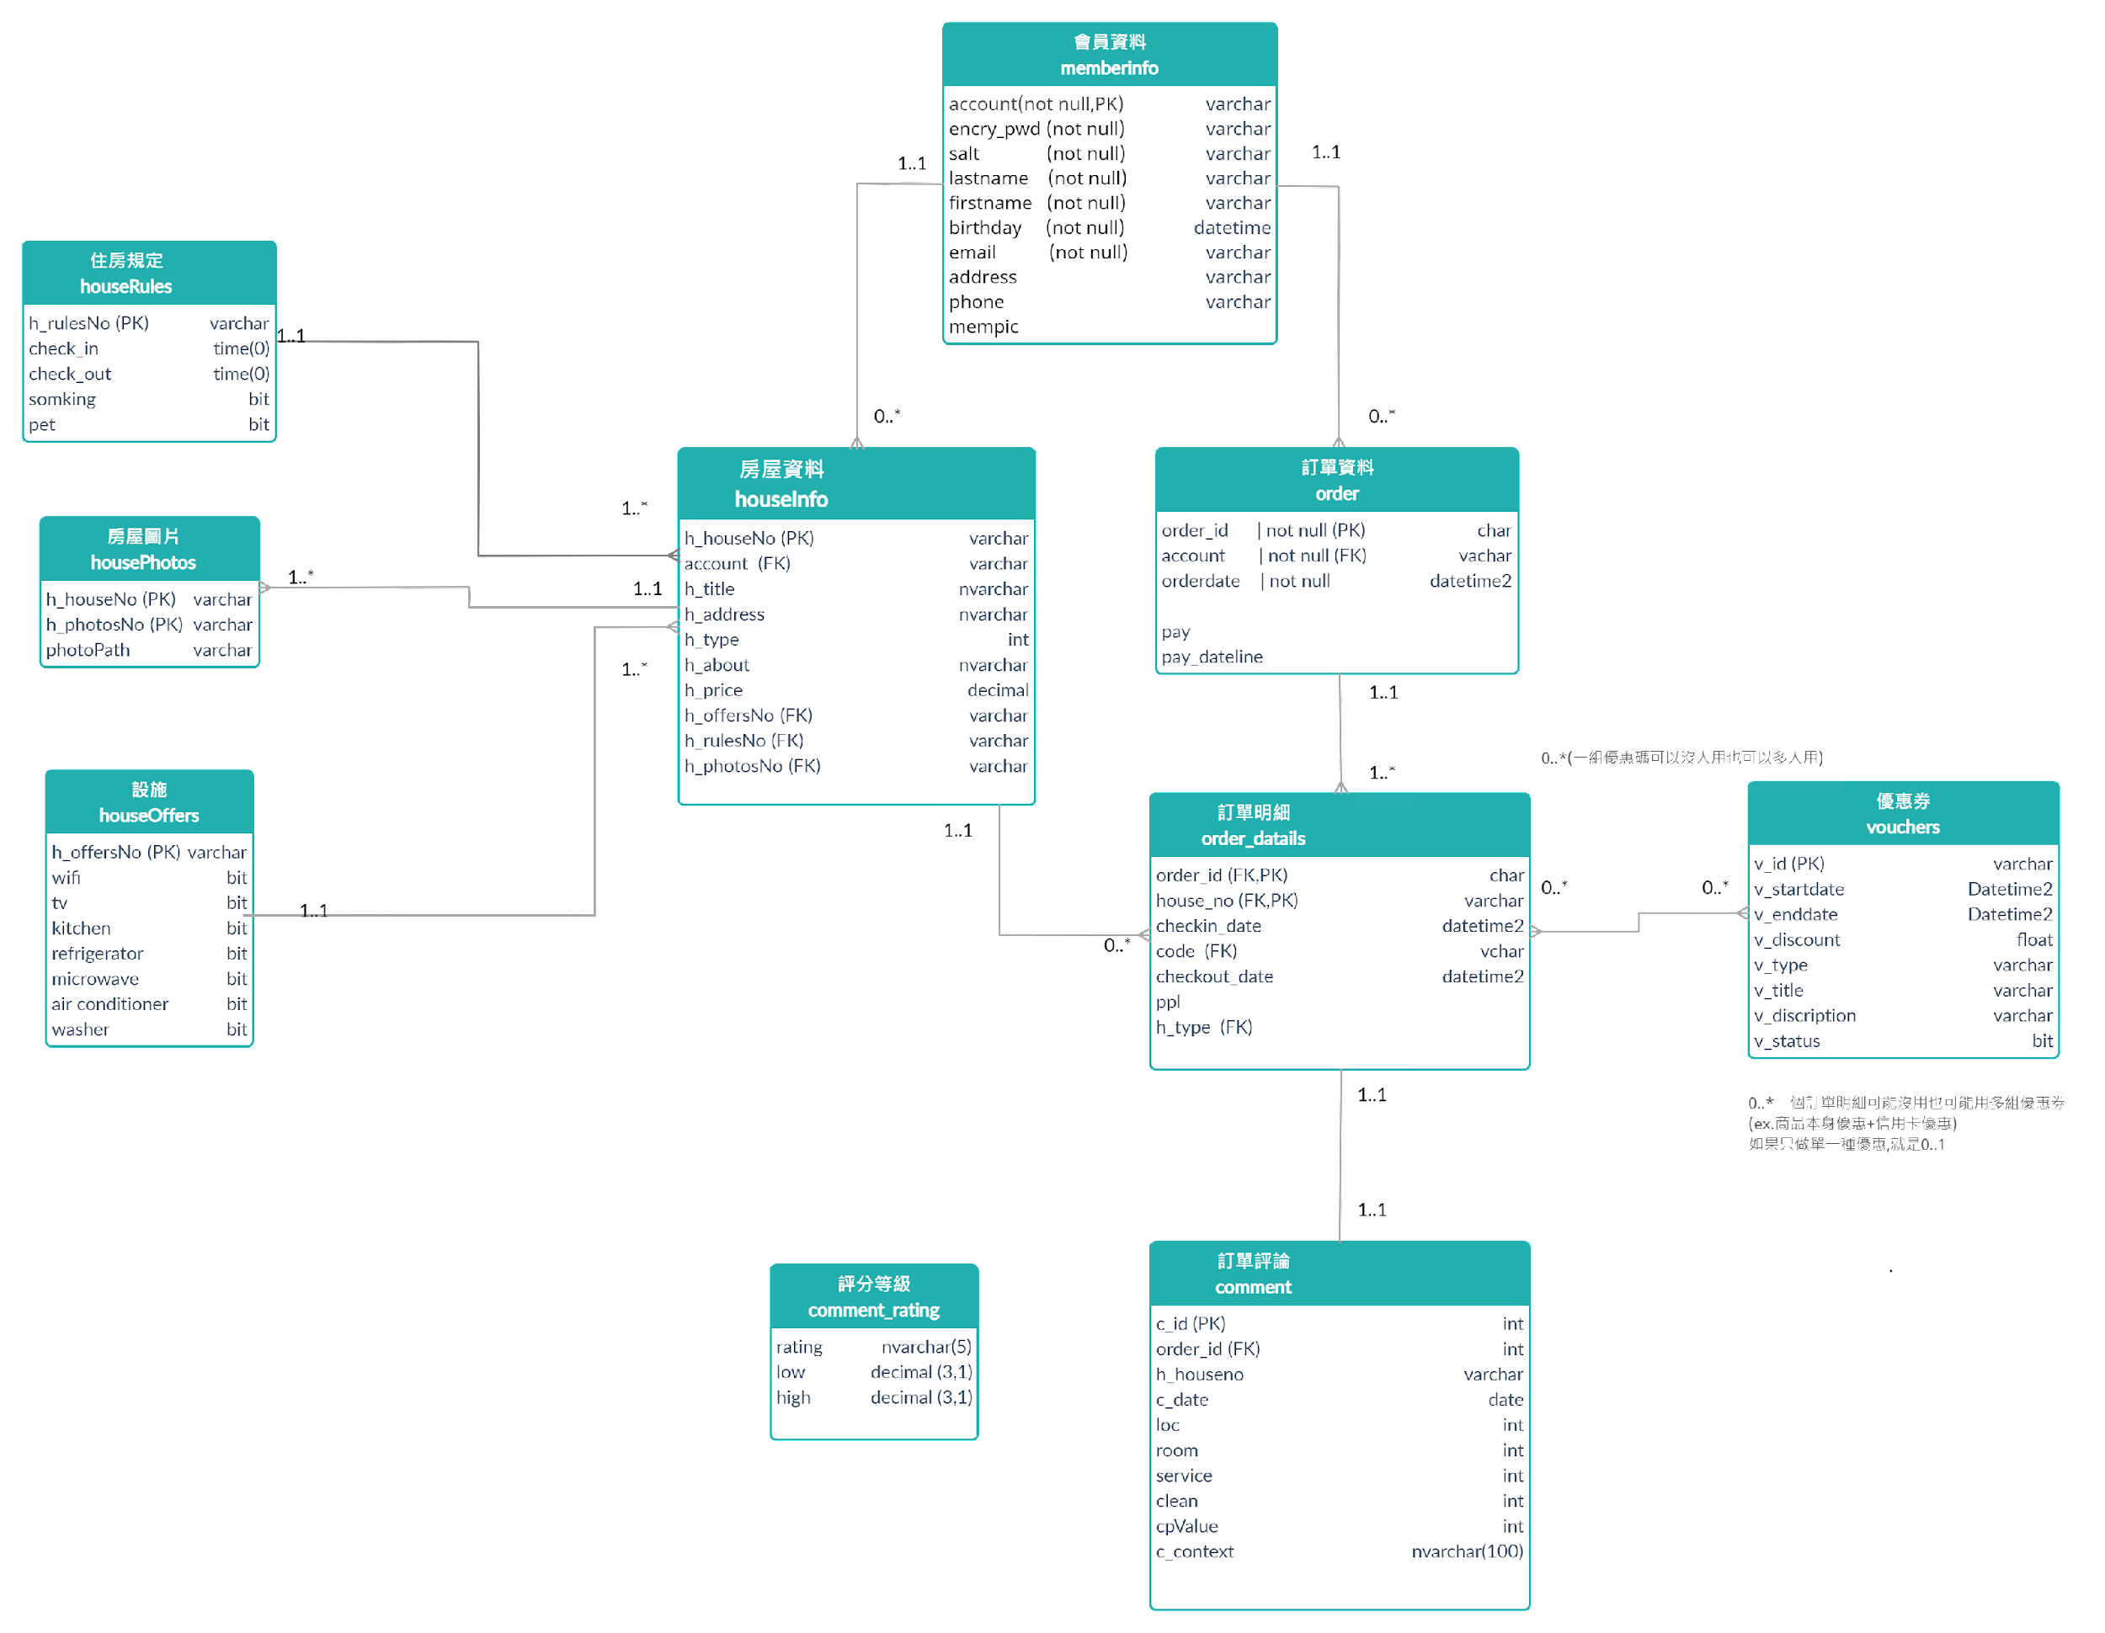
會員管理
房源管理
訂單管理
優惠券管理
評論管理
Notes:
ER diagram

Slide 6
E-R model實體關聯圖
https://dbdiagram.io/d/62165536485e4335430556c2

Slide 7
表格名稱 | 中文：會員資料 |  | 索引鍵
 | 英文：member
主鍵 | account |  | 外來鍵
欄位編號 | 欄位名稱 | 欄位敘述 | 資料型態 | 欄位長度 | 備註
1 | account | 帳號 | VARCHAR | 100 | Not Null (PK)
2 | hashed_pwd | 加密密碼 | NVARCHAR | 100 | Not Null
3 | salt | 鹽值 | NVARCHAR | 100 | Not Null
4 | lastname | 名字 | NVARCHAR | 100 | Not Null
5 | firstname | 姓氏 | NVARCHAR | 100 | Not Null
6 | birthday | 出生日期 | DATETIME2 |  | Not Null
7 | email | 信箱 | NVARCHAR | 100 | Not Null
8 | m_address | 地址 | NVARCHAR | 100
9 | phone | 電話 | VARCHAR | 10 | Not Null
10 | mempic | 頭像

Slide 8
表格名稱 | 中文：房屋資料 |  | 索引鍵
 | 英文：houseInfo
主鍵 | houseNo |  | 外來鍵 | account → member (account) offersNo → houseOffers (offersNo) rulesNo → houseRules (rulesNo)
欄位編號 | 欄位名稱 | 欄位敘述 | 資料型態 | 欄位長度 | 備註
1 | houseNo | 房屋編號 | VARCHAR | 100 | Not Null (PK)
2 | account | 會員帳號 | VARCHAR | 100 | Not Null (FK)
3 | title | 房名 | NVARCHAR | 100
4 | h_address | 地址 | NVARCHAR | 100
5 | h_type | 房型 | INT
6 | about | 描述 | NVARCHAR | 100
7 | price | 價格 | decimal
8 | offersNo | 提供服務 | VARCHAR | 100 | Not Null (FK)
9 | rulesNo | 使用規範 | VARCHAR | 100 | Not Null (FK)
10

Slide 9
表格名稱 | 中文：房屋設施 |  | 索引鍵
 | 英文：houseOffers
主鍵 | offersNo |  | 外來鍵
欄位編號 | 欄位名稱 | 欄位敘述 | 資料型態 | 欄位長度 | 備註
1 | offersNo |  | VARCHAR | 100 | Not Null (PK)
2 | wifi |  | BIT
3 | tv |  | BIT
4 | kitchen |  | BIT
5 | refrigerator |  | BIT
6 | microwave |  | BIT
7 | aircon |  | BIT
8 | washer |  | BIT
9
10

Slide 10
表格名稱 | 中文：住房規定 |  | 索引鍵
 | 英文：houseRules
主鍵 | rulesNo |  | 外來鍵
欄位編號 | 欄位名稱 | 欄位敘述 | 資料型態 | 欄位長度 | 備註
1 | rulesNo |  | VARCHAR | 100 | Not Null (PK)
2 | check_in |  | TIME(0)
3 | check_out |  | TIME(0)
4 | smoking |  | BIT
5 | pet |  | BIT
6
7
8
9
10

Slide 11
表格名稱 | 中文：房屋圖片 |  | 索引鍵
 | 英文：housePhotos
主鍵 | houseNo + photoNo |  | 外來鍵 | houseNo → houseinfo (houseNo)
欄位編號 | 欄位名稱 | 欄位敘述 | 資料型態 | 欄位長度 | 備註
1 | photoNo |  | VARCHAR | 100 | Not Null (PK)
2 | houseNo |  | VARCHAR | 100 | Not Null (PK, FK)
3 | photoPath | 照片路徑 | VARCHAR | 100
4
5
6
7
8
9
10

Slide 12
表格名稱 | 中文：訂單資料 |  | 索引鍵
 | 英文：orderInfo
主鍵 | orderid |  | 外來鍵 | account → member (account)
欄位編號 | 欄位名稱 | 欄位敘述 | 資料型態 | 欄位長度 | 備註
1 | orderid | 訂單編號 | INT |  | NOT NULL (PK) identity(1,1)
2 | account | 會員帳號 | VARCHAR | 100 | NOT NULL(FK)
3 | orderdate | 下單日期 | DATETIME2 |  | NOT NULL
4
5
6
7
8 | PAY | 繳費 | INT
9 | PAY_DEADLINE | 繳費期限 | DATETIME
10

Slide 13
表格名稱 | 中文：訂單明細 |  | 索引鍵
 | 英文：orderItem
主鍵 | orderid |  | 外來鍵 | orderid → orderinfo (orderid) houseno → houseinfo (houseNo) vid → vouchers (vid)
欄位編號 | 欄位名稱 | 欄位敘述 | 資料型態 | 欄位長度 | 備註
1 | orderid | 訂單編號 | INT |  | NOT NULL (PK,FK)
2 | houseno | 房間編號 | VARCHAR | 100 | NOT NULL(PK,FK)
3 | chkinDate | 入住時間 | DATETIME 2 |  | NOT NULL
4 | chkoutDate | 退房時間 | DATETIME2 |  | NOT NULL
5 | vid | 有無優惠/優惠碼 | VARCHAR | 100 | (FK)
6 | ppl | 人數 | INT
7 | h_type | 房型
8
9
10

Slide 14
表格名稱 | 中文：討論區 |  | 索引鍵
 | 英文：forum
主鍵 | fid |  | 外來鍵 | account → member (account)
欄位編號 | 欄位名稱 | 欄位敘述 | 資料型態 | 欄位長度 | 備註
1 | fid | 文章編號 | int |  | Not Null (PK) identity(1,1)
2 | account | 帳號 | VARCHAR | 100 | Not null (FK)
3 | postTime | 時間 | datime2 |  | Not null
4 | theme | 主題 | NVARCHAR | 100
5 | title | 標題 | NVARCHAR | 100 | Not null
6 | content | 內容 | NVARCHAR | max
7
8
9 | pic | 圖片
10

Slide 15
表格名稱 | 中文：優惠券 |  | 索引鍵
 | 英文：vouchers
主鍵 | vid |  | 外來鍵
欄位編號 | 欄位名稱 | 欄位敘述 | 資料型態 | 欄位長度 | 備註
1 | vid | 流水號 | int |  | not null, Identity (1,1), (PK)
2 | code | 優惠碼 | nvarchar | 100 | not null
3 | title | 優惠券標題 | nvarchar | 100 | not null
4 | v_status | 該折扣碼激活狀態 | bit |  | not null
5 | discount | 優惠碼折扣乘數 | float |  | not null
6 | endDate | 優惠碼適用結束日期 | Datetime2 |  | not null
7 | startDate | 優惠碼適用起始日期 | Datetime2 |  | not null
8
9 | v_discription | 優惠內容描述 | nvarchar
10 | v_type | 優惠券種類 | nvarchar |  | not null

Slide 16
House
房屋資訊 | HouseInfo.jsp | JavaBean | DB table | 備註
Table Name | - | - | HouseInfo
房屋編號 | hosueNo | hosueNo | hosueNo | 暫定 yyyyMMddHHmmss + H
房名 | title | title | h_title
地址 | address | address | h_address
房型 | type | type | h_type
描述 | about | about | h_about

Slide 17
Order
訂單資料 | orderInfo.jsp | JavaBean | DB table | 備註
Table Name | - | - | orderinfo
訂單編號 | orderId | orderId | orderid
會員帳號 | account | account | account
下單日期 | orderDate | orderDate | orderdate

Slide 18
Order
訂單資料 | orderDetail.jsp | JavaBean | DB table | 備註
Table Name | - | - | orderDetails
訂單編號 | orderId | orderId | orderId
房間編號 | houseNo | houseNo | houseNo
入住時間 | checkinDate | checkinDate | checkinDate
有無優惠碼 | v_id | v_id | v_id
退房時間 | checkoutDate | checkoutDate | checkoutDate

Slide 19
 | xxx.jsp | JavaBean | DB table | 備註
Table Name | - | - | o_order

Slide 20
https://app.creately.com/diagram/K0XOFSfTHai/edit
https://dbdiagram.io/d/62165536485e4335430556c2

Slide 21
專題2實作 - 後台功能：
訂單管理
評論管理
訂單
房客
優惠券管理
會員管理
user
房源管理
房源
房東
Notes:
功能、分工

Slide 22
表格名稱 | 中文：評論資料 |  | 索引鍵
 | 英文：c_omment
主鍵 | account+ordid+houseNo |  | 外來鍵 | account → member (account) orderid → orderinfo (orderid) houseno → houseinfo (houseNo)
欄位編號 | 欄位名稱 | 欄位敘述 | 資料型態 | 欄位長度 | 備註
1 | account | 評論編號 | NVARCHAR | 100 | Not Null (PK, FK)
2 | ordid | 訂單編號 | INT |  | Not Null (PK, FK)
3 | houseNo | 房間編號 | VARCHAR | 100 | Not Null (PK, FK)
4 | c_date | 評論時間 | date
5 | loc | 位置 | INT
6 | room | 房間 | INT
7 | sevice | 設施/服務 | INT
8 | clean | 整潔度 | INT
9 | cpValue | CP值 | INT
10 | c_context | 評論內容 | NVARCHAR | 100

Slide 23
表格名稱 | 中文：評分等級 |  | 索引鍵
 | 英文：c_rating
主鍵 |  |  | 外來鍵
欄位編號 | 欄位名稱 | 欄位敘述 | 資料型態 | 欄位長度 | 備註
1 | rating | 評分等級 | NVARCHAR | 5
2 | r_low | 最低級距 | DECIMAL | 3,1
3 | r_high | 最高級距 | DECIMAL | 3,1
4
5
6
7
8
9
10

Slide 24
表格名稱 | 中文：房屋評價 |  | 索引鍵
 | 英文：comment_house |  | 外來鍵 | house_no → house_info (house_no)
主鍵 | id
欄位編號 | 欄位名稱 | 欄位敘述 | 資料型態 | 欄位長度 | 備註
1 | id | 序列 | INT |  | Identity (PK)
2 | house_no | 房屋編號 |  |  | NOT NULL (FK)
3 | loc | 位置 | DECIMAL | 3,1
4 | room | 房間 | DECIMAL | 3,1
5 | sevice | 設施/服務 | DECIMAL | 3,1
6 | clean | 整潔度 | DECIMAL | 3,1
7 | cpValue | CP值 | DECIMAL | 3,1
8 | context | 評論內容 | NVARCHAR | 100
9
10

Slide 25
表格名稱 | 中文：優惠券_產品 |  | 索引鍵
 | 英文：vouchers_product |  | 外來鍵 | v_id-->vouchers_table(v_id) offers_no-->house_offers(offers_no)
主鍵
欄位編號 | 欄位名稱 | 欄位敘述 | 資料型態 | 欄位長度 | 備註
1 | id | 流水號 | int
2 | v_id | 優惠碼 | varchar |  | 聯合pk(fk)
3 | offers_no | 房東編號 | varchar |  | 聯合pk(fk)
4 | v_product_status | 當前這組優惠碼的激活狀態 | bit |  | not null
5 | v_amount | 限量的優惠券剩餘的數量 | int |  | nullable(可以無限量提供)
6
7
8
9
10

